Slide 1
Confinement 2 épisode 5 2ème dimanche de l’Avent 2020
Bonjour, nous nous retrouvons pour ce deuxième dimanche de l’Avent: Se préparer
Nous allons chanter puis écouter l’évangile de ce deuxième dimanche avec Théobule….

Slide 2
Veillez, soyez prêts
Clique sur le lien: (désolée pour les pubs!)
https://www.youtube.com/watch?v=4hHC-2LkDAs&list=RD4hHC-2LkDAs&start_radio=1&t=0
1 Murmure dans nos vies,
Signe annoncé aux hommes,
Lueur en notre nuit,
Dieu va sauver son peuple !
VOICI LE TEMPS DE SA PROMESSE
PRÉPAREZ DANS VOS COEURS UN CHEMIN
LA JOIE DU CIEL CHANTE SUR TERRE
VEILLEZ, SOYEZ PRÊTS : IL VIENT ! (bis)
2 Appel qui retentit,
Présage du Baptiste,
Lever d'un jour nouveau,
Dieu réveille son peuple !
3 Fête pour les nations,
Promesse qui rassemble,
Cadeau à partager,
Dieu invite son peuple !
Auteur : Michèle Clavier Compositeur : Marie-Louise Valentin © ADF-Musique

Slide 3
Evangile de Jésus-Christ selon saint Marc (Mc1, 1-8)
01 Commencement de la Bonne Nouvelle de Jésus, Christ, Fils de Dieu.
02 Il est écrit dans Isaïe, le prophète : Voici que j’envoie mon messager en avant de toi, pour ouvrir ton chemin.
03 Voix de celui qui crie dans le désert : Préparez le chemin du Seigneur, rendez droits ses sentiers.
04 Alors Jean, celui qui baptisait, parut dans le désert. Il proclamait un baptême de conversion pour le pardon des péchés.
05 Toute la Judée, tous les habitants de Jérusalem se rendaient auprès de lui, et ils étaient baptisés par lui dans le Jourdain, en reconnaissant publiquement leurs péchés.
06 Jean était vêtu de poil de chameau, avec une ceinture de cuir autour des reins ; il se nourrissait de sauterelles et de miel sauvage.
07 Il proclamait : « Voici venir derrière moi celui qui est plus fort que moi ; je ne suis pas digne de m’abaisser pour défaire la courroie de ses sandales.
08 Moi, je vous ai baptisés avec de l’eau ; lui vous baptisera dans l’Esprit Saint. »

Slide 4
Le petit mot de la catéchiste
Regardons ce qui se passe dans cet évangile:
1- Que penses-tu du mot commencement?
Le commencement d'une histoire, c'est le début de cette histoire.
2- Et les mots: Bonne Nouvelle?
Une Bonne Nouvelle, c'est une nouvelle qui va nous donner du bonheur, une nouvelle qui est bonne pour nous, pour la vie.
3- Peut-être as-tu vécu des bonnes nouvelles qui ont été des rayons de soleil dans ta vie? Tu peux l’écrire sur un papier et le déposer près de la couronne de l’Avent ou dans ta chambre!
Tu connais déjà un peu Jésus... Quelle Bonne Nouvelle est-il venu nous annoncer?
Remets les mots dans l’ordre pour trouver la réponse :
AMOUR- DIEU- D’UN- IMMENSE- AIME- NOUS-!/ NOUS – ENFANTS- BIEN AIMES – SOMMES- SES -!
Que tu aies 6 ans, 10 ans, 30 ans, 60 ans, 100 ans,..., la venue de Jésus est une bonne nouvelle, parce que Jésus nous dit que nous sommes aimés de Dieu! Que tu sois malade ou bien portant, petit ou grand, Dieu t'aime! J'ai peut-être triché, volé, menti,..., Dieu m'aime. Je ne suis jamais seul dans ma vie, je compte aux yeux de quelqu'un!
Dieu nous aime. Il est toujours prêt à nous accompagner pour faire de nos vies des merveilles! Chaque jour, il veut bien commencer ou recommencer l'Aventure avec nous.
Pour écouter l’explication de Valentine, clique ici
4- Connais-tu Jean Baptiste?
C’est le cousin de Jésus. On l’appelle le dernier prophète parce qu’ il est le dernier dans la Bible à annoncer la venue de Jésus. Il vit dans le désert, il prêche et appelle les gens à se convertir ( changer leur cœur) pour préparer le chemin du Seigneur. D’ailleurs, c’est lui qui baptisera Jésus dans le Jourdain.
Réponse:Jésus est venu nous dire que: «Dieu nous aime d'un Amour Immense! Nous sommes ses enfants bien-aimés!»

Slide 5
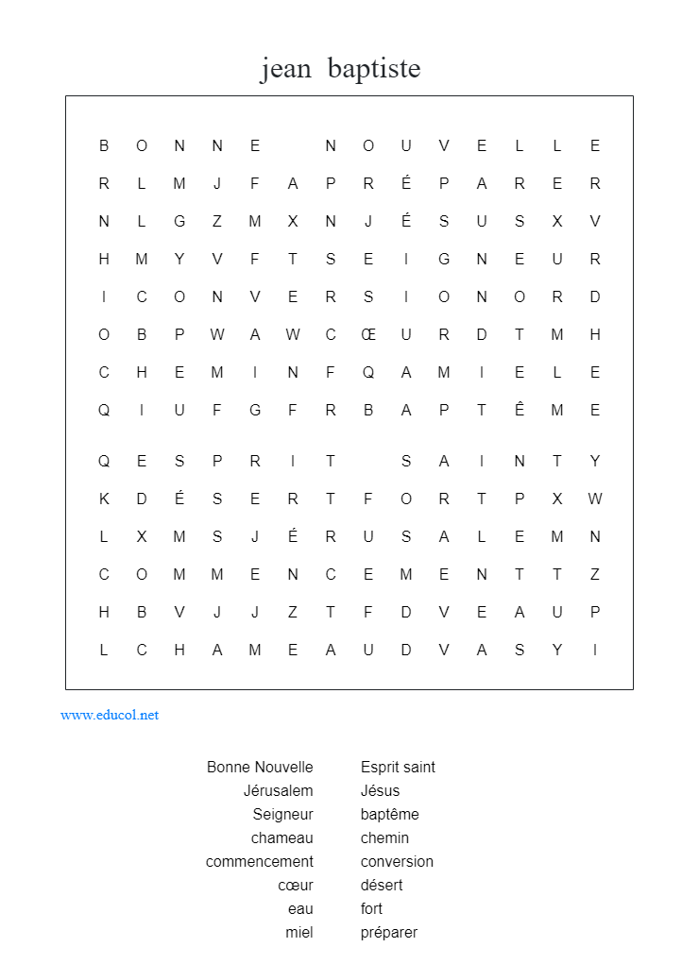
Voici quelques petits jeux:
1- Retrouve les mots cachés

Slide 6
Entrée
2- En suivant la phrase retrouve le chemin pour sortir du labyrinthe:
« Préparez le chemin du Seigneur, rendez droits ses sentiers. »

Slide 7
3- Retrouve les 7 erreurs

Slide 8
Prenons un temps pour prier ensemble:​
Seigneur, en ce temps de l'Avent, nous voulons nous préparer à t'accueillir.​
Aide-nous à marcher dans la joie et la confiance sur le chemin qui mène à toi.​
Souffle nous les gestes de partage, de pardon et de paix pour annoncer la bonne nouvelle de ta venue parmi les hommes.​
Et si tu chantais le Notre Père avec des gestes​

